Slide 1


KẾT NỐI
KHUẤT PHỤC
TÊN CƯỚP BIỂN
KHUẤT PHỤC
TÊN CƯỚP BIỂN

Slide 2

Chiếc xe trong bài hát này có gì đặc biệt?

Slide 3
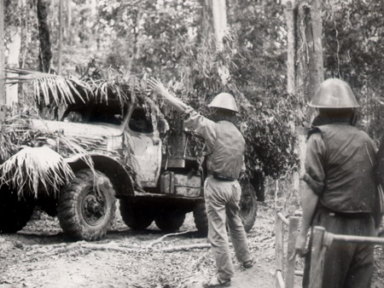
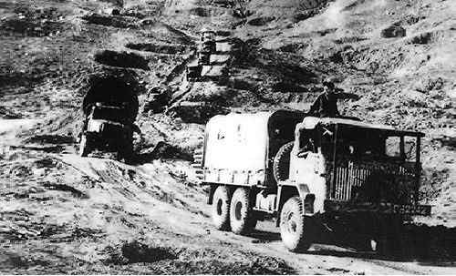
XE KHÔNG KÍNH
Đó là những chiếc xe vận tải chở hàng hóa, đạn dược ra mặt trận, bị máy bay Mĩ bắn phá, kính xe vỡ hết.

Slide 4
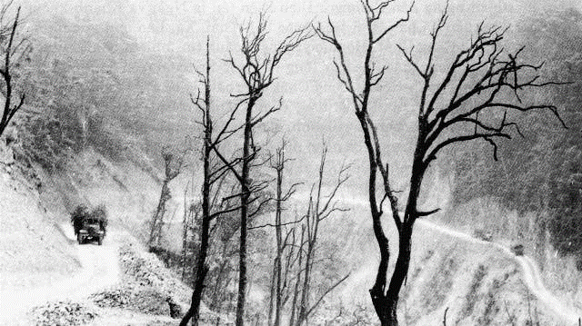

Bài thơ về tiểu đội xe không kính
Bài thơ về tiểu đội xe không kính

Slide 5
Bài thơ về
tiểu đội xe không kính
tiểu đội xe không kính
Phạm Tiến Duật

Slide 6
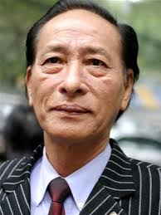
Phạm Tiến Duật, tên thật mà cũng là bút danh, sinh ngày 14-1-1941, mất năm 2007, quê Thanh Ba, Phú Thọ.

Slide 7

Luyện đọc

Slide 8
Bài thơ về tiểu đội xe không kính
Bài thơ về tiểu đội xe không kính
Không có kính không phải vì xe không có kính
Bom giật, bom rung, kính vỡ đi rồi
Ung dung buồng lái ta ngồi,
Nhìn đất nhìn trời, nhìn thẳng.
Nhìn thấy gió vào xoa mắt đắng
Thấy con đường chạy thẳng vào tim
Thấy sao trời và đột ngột cánh chim
Như sa, như ùa vào buồng lái.
Không có kính, ừ thì ướt áo
Mưa tuôn, mưa xối như ngoài trời
Chưa cần thay, lái trăm cây số nữa
Mưa ngừng, gió lùa mau khô thôi.
Những chiếc xe từ trong bom rơi
Đã về đây họp thành tiểu đội
Gặp bè bạn suốt dọc đường đi tới
Bắt tay nhau qua cửa kính vỡ rồi.
Phạm Tiến Duật

Slide 9
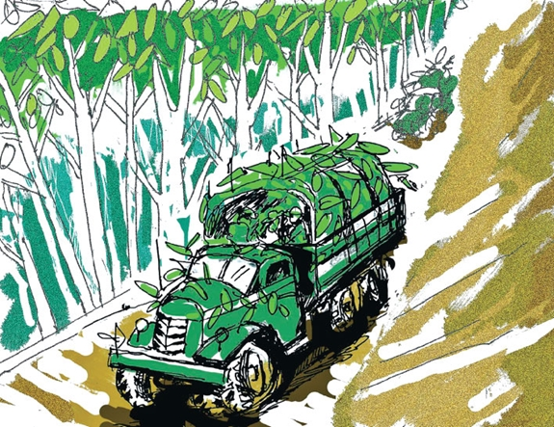
Bài thơ về tiểu đội xe không kính
Bài thơ về tiểu đội xe không kính
1.
Không có kính không phải vì xe không có kính
Bom giật, bom rung, kính vỡ đi rồi
Ung dung buồng lái ta ngồi,
Nhìn đất nhìn trời, nhìn thẳng.
2.
Nhìn thấy gió vào xoa mắt đắng
Thấy con đường chạy thẳng vào tim
Thấy sao trời và đột ngột cánh chim
Như sa, như ùa vào buồng lái.

Slide 10
Bài thơ về tiểu đội xe không kính
Bài thơ về tiểu đội xe không kính
3.
Không có kính, ừ thì ướt áo
Mưa tuôn, mưa xối như ngoài trời
Chưa cần thay, lái trăm cây số nữa
Mưa ngừng, gió lùa mau khô thôi.
4.
Những chiếc xe từ trong bom rơi
Đã về đây họp thành tiểu đội
Gặp bè bạn suốt dọc đường đi tới
Bắt tay nhau qua cửa kính vỡ rồi.
Phạm Tiến Duật

Slide 11
Luyện đọc
Lần 1

Slide 12
Bài thơ về tiểu đội xe không kính
Bài thơ về tiểu đội xe không kính
Không có kính không phải vì xe không có kính
Bom giật, bom rung, kính vỡ đi rồi
Ung dung buồng lái ta ngồi,
Nhìn đất nhìn trời, nhìn thẳng.
Nhìn thấy gió vào xoa mắt đắng
Thấy con đường chạy thẳng vào tim
Thấy sao trời và đột ngột cánh chim
Như sa, như ùa vào buồng lái.
Không có kính, ừ thì ướt áo
Mưa tuôn, mưa xối như ngoài trời
Chưa cần thay, lái trăm cây số nữa
Mưa ngừng, gió lùa mau khô thôi.
Những chiếc xe từ trong bom rơi
Đã về đây họp thành tiểu đội
Gặp bè bạn suốt dọc đường đi tới
Bắt tay nhau qua cửa kính vỡ rồi.
Phạm Tiến Duật

Slide 13
Luyện đọc
1
gió lùa
2
mưa tuôn, mưa xối
3
buồng lái

Slide 14
Luyện đọc
Lần 2

Slide 15
Bài thơ về tiểu đội xe không kính
Bài thơ về tiểu đội xe không kính
Không có kính không phải vì xe không có kính
Bom giật, bom rung, kính vỡ đi rồi
Ung dung buồng lái ta ngồi,
Nhìn đất nhìn trời, nhìn thẳng.
Nhìn thấy gió vào xoa mắt đắng
Thấy con đường chạy thẳng vào tim
Thấy sao trời và đột ngột cánh chim
Như sa, như ùa vào buồng lái.
Không có kính, ừ thì ướt áo
Mưa tuôn, mưa xối như ngoài trời
Chưa cần thay, lái trăm cây số nữa
Mưa ngừng, gió lùa mau khô thôi.
Những chiếc xe từ trong bom rơi
Đã về đây họp thành tiểu đội
Gặp bè bạn suốt dọc đường đi tới
Bắt tay nhau qua cửa kính vỡ rồi.
Phạm Tiến Duật

Slide 16
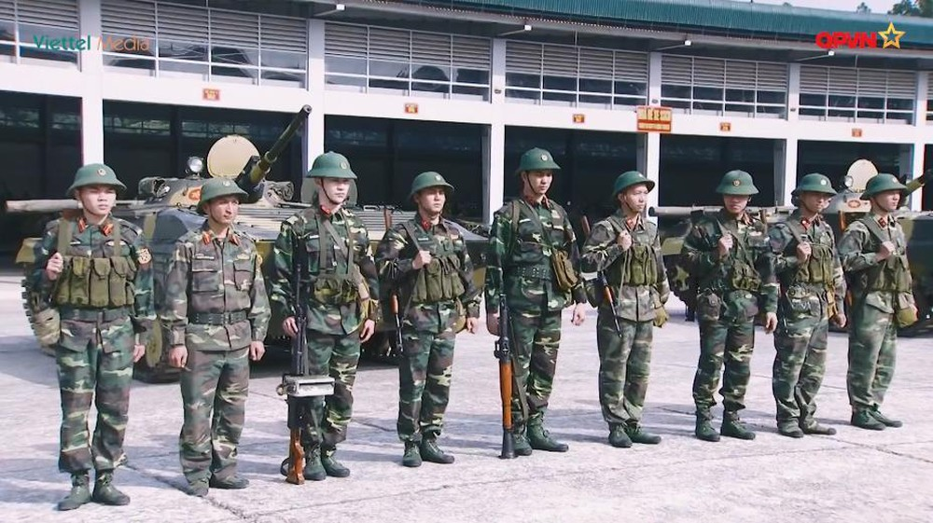
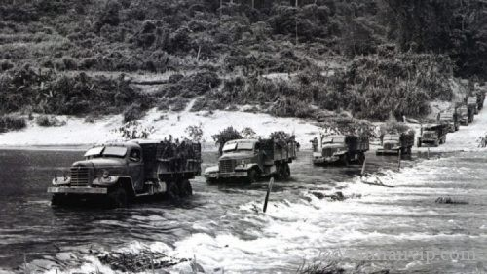
Giải nghĩa từ
Đơn vị nhỏ nhất trong quân đội, thường gồm 6 - 12 người.
tiểu đội

Slide 17
Luyện đọc
Lần 3

Slide 18
Bài thơ về tiểu đội xe không kính
Bài thơ về tiểu đội xe không kính
Không có kính không phải vì xe không có kính
Bom giật, bom rung, kính vỡ đi rồi
Ung dung buồng lái ta ngồi,
Nhìn đất nhìn trời, nhìn thẳng.
Nhìn thấy gió vào xoa mắt đắng
Thấy con đường chạy thẳng vào tim
Thấy sao trời và đột ngột cánh chim
Như sa, như ùa vào buồng lái.
Không có kính, ừ thì ướt áo
Mưa tuôn, mưa xối như ngoài trời
Chưa cần thay, lái trăm cây số nữa
Mưa ngừng, gió lùa mau khô thôi.
Những chiếc xe từ trong bom rơi
Đã về đây họp thành tiểu đội
Gặp bè bạn suốt dọc đường đi tới
Bắt tay nhau qua cửa kính vỡ rồi.
Phạm Tiến Duật

Slide 19
Luyện đọc câu
Nhìn thấy gió vào xoa mắt đắng
Thấy con đường chạy thẳng vào tim
Thấy sao trời và đột ngột cánh chim
Như sa, như ùa vào buồng lái.

Slide 20
Tìm hiểu bài

Slide 21
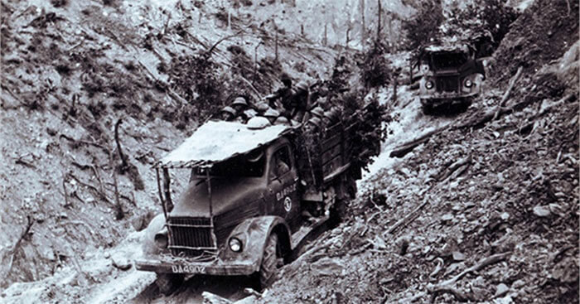
Đọc 3 khổ thơ đầu và trả lời câu hỏi:
Những hình ảnh nào trong bài thơ nói lên tinh thần dũng cảm và lòng hăng hái của các chiến sĩ lái xe?
Bom giật, bom rung, kính vỡ đi rồi
Ung dung buồng lái ta ngồi
Nhìn đất, nhìn trời, nhìn thẳng
Không có kính, ừ thì ướt áo
Mưa tuôn, mưa xối như ngoài trời
Chưa cần thay, lái trăm cây số nữa.
KTUTS

Slide 22
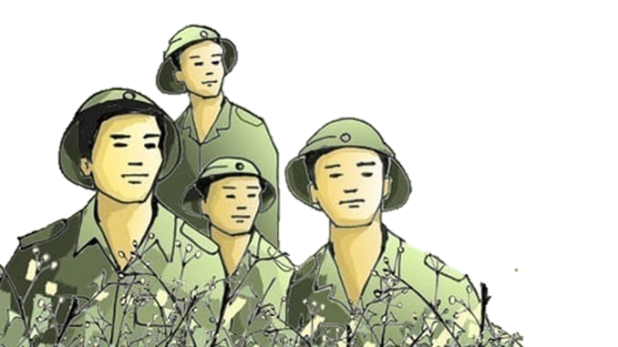
Những câu thơ nào trong bài thể hiện tình đồng chí, đồng đội của các chiến sĩ?
Gặp bè bạn suốt dọc đường đi tới
Bắt tay nhau qua cửa kính vỡ rồi
KTUTS

Slide 23
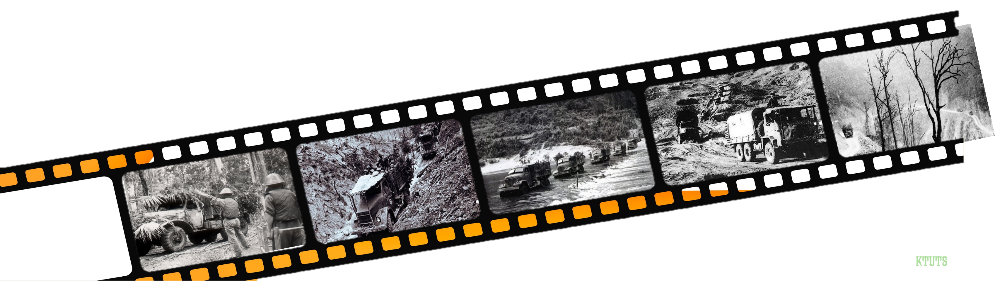
Hình ảnh những chiếc xe không có kính vẫn băng băng ra trận giữa bom đạn của kẻ thù gợi cho em cảm nghĩ gì?
Các chú bộ đội thật dũng cảm, lạc quan, yêu đời, coi thường khó khăn, gian khổ, bất chấp bom đạn của kẻ thù.

Slide 24
Nội dung
Ca ngợi các chiến sĩ lái xe băng băng ra trận giữa mưa bom, bão đạn với tinh thần ung dung, lạc quan, dũng cảm.

Slide 25
Luyện đọc diễn cảm
Không có kính không phải vì xe không có kính
Bom giật, bom rung, kính vỡ đi rồi
Ung dung buồng lái ta ngồi,
Nhìn đất nhìn trời, nhìn thẳng.
Không có kính không phải vì xe không có kính
Bom giật, bom rung, kính vỡ đi rồi
Ung dung buồng lái ta ngồi,
Nhìn đất nhìn trời, nhìn thẳng.
Không có kính, ừ thì ướt áo
Mưa tuôn, mưa xối như ngoài trời
Chưa cần thay, lái trăm cây số nữa
Mưa ngừng, gió lùa mau khô thôi.
Không có kính, ừ thì ướt áo
Mưa tuôn, mưa xối như ngoài trời
Chưa cần thay, lái trăm cây số nữa
Mưa ngừng, gió lùa mau khô thôi.

Slide 26
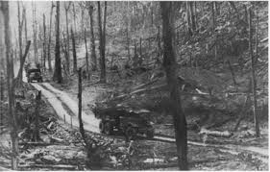
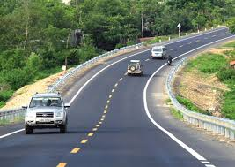
Đường Trường Sơn
ngày xưa
Đường Trường Sơn ngày nay

Slide 27
Dặn dò
Học thuộc bài thơ
Học nội dung chính của bài
Chuẩn bị bài tiếp theo

Slide 28
Chúc em học tốt
Chúc em học tốt

